Slide 1
ÖZEL EĞİTİMDE AİLENİN ÖNEMİ
Okul Rehber Öğretmeni
Dilek YALAP
En mühim en esaslı nokta eğitim meselesidir. Eğitimdir ki bir milleti ya hür, müstakil, şanlı yüksek bir cemiyet hâlinde yaşatır,
ya da bir milleti esaret ve sefalete terk eder.

Slide 2
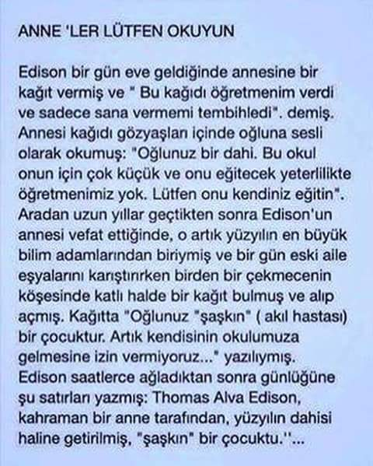

Slide 3
Çocuğun doğduğu andan itibaren ilk sosyal çevresi AİLESİDİR. Çocuğu en iyi tanıyan, çocukla en çok beraber olan ve gelişim süreci boyunca çocuğu destekleyen yine ailesidir.

Slide 4
Anne-babalar öğretmenlerin en önemli yardımcıları bilgi kaynaklarıdır. Çocuğunuzun iyi bir eğitim alması size bağlıdır.çocuğunuzun öğrenimi için en önemli kişi onun hayatındaki en önemli kişidir yani; SİZSİNİZ…

Slide 5
Özel gereksinimli çocuklar günlük yaşamını devam ettirecek becerileri doğal ortam içerisinde kendiliğinden öğrenemezler. Bu nedenle anne-babalar çocuklarının davranış ve öğrenme sorunlarıyla baş etmede özel eğitim desteği almak durumundadırlar.

Slide 6
Özel gereksinimli olmayan çocukları ile ilgilenme:
Özel gereksinimli çocukları olan ailelerde diğer çocuklar kendilerini ihmal edilmiş hissedebilirler. Anne-babalar özel gereksinimli çocukları gibi olmayan çocuklarının sorunlarıyla da mücadele etmek zorundadırlar.

Slide 7
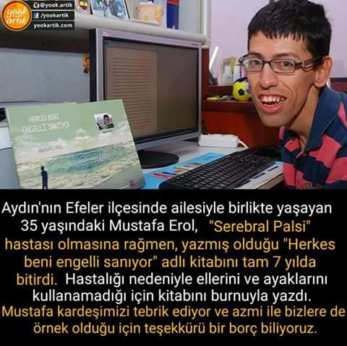

Slide 8
Anne ve babalar eğitimde uygulayıcı olmaktan çok bilgi alıcı olmuşlardır.
Halbuki aile-çocuk ilişkisinin yoğunluğu, sıklığı ve süresi anne babaya alandaki uzman kişilere oranla çok daha fazla avantaj sağlamaktadır.

Slide 9
AİLENİN ÇOCUK ÜZERİNDEKİ ETKİSİ ;
Anne babaların çocuklarına beceri öğretebilmeleri,
Var olan problem davranışlarla başa çıkabilmeleri
Çocuğu daha iyi kontrol edebilmeleri
Çocukla ilişkilerini olumlu yönde geliştirebilmeleri görülür

Slide 10
Okul aile arasındaki iletişimin geliştirilmesi için, aile ve ailenin eğitimdeki rolü hakkında 3 temel noktadan hareket edilir. Bunlar;
1. Aileler, çocuklarına okulun yapabileceğinden çok daha fazla özen gösterirler.
2. Çocuğun eğitim programlarını bilmek ve bu programlarına dahil olmak ailelerin hakkıdır.
3. Aileler etkili eğitimciler olabilirler.

Slide 11
AİLENİN ÇOCUĞU KABULÜ VE ADAPTASYONU

Slide 12
Aileye yetersizliği olan çocuğun katılımı ailenin hem kendi iç dengelerinde hem de çevre ile olan ilişkilerinde özel ve önemli değişiklikler yaratır.
Ailelerde duygusal, düşünsel ve davranışsal boyutta değişmeler ortaya çıkar.

Slide 13
AİLEDE DUYGUSAL ANLAMDAKİ DEĞİŞMELER
Korku
Öfke
Çaresizlik
Ümitsizlik
Suçluluk
Üzüntü
Kaygı

Slide 14
AİLEDE DÜŞÜNSEL BOYUTTAKİ DEĞİŞİKLİKLER
Neden oldu ?
Suç kimde ?
Şimdi ne olacak ?
Gelecekte neler olacak ? Bizden sonra ne yapacak ?
Başka çocuğumuz olursa acaba nasıl olur?
Aile içi ve çevre ile ilişkilerimi nasıl düzenlemeliyim ?
Çocuğum nasıl bir eğitim alacak, okula gidebilecek mi?

Slide 15
AİLEDE DAVRANIŞSAL BOYUTTAKİ DEĞİŞMELER
Farklı çocukla yaşama ve onu yetiştirme zorlukları
Çocuğu gizleme
Aile çevresinde değişiklikler ve yeni ilişki arayışları
Toplum içinde yaşanan dışlanma sürecine karşı geliştirilen tutumlar

Slide 16
AİLEDE ADAPTASYON BOZUCU SAVUNMALARIN ORTAYA ÇIKIŞI
İçe kapanma, toplumdan soyutlanma
Boşanma
depresyon
İntihar
Sigaraya başlama

Slide 17
AİLE GEREKSİNİMİ
Anne babanın gereksinimleri çocuğun gelişim dönemleriyle ilişkin olarak farklılık gösterebilmektedir. Ailenin gereksinimlerinin belirlenmesinde, anne-babın eğitim düzeyi, geliri, içinde yaşadığı toplum, aldığı eğitim hizmetleri vb. unsurlar önemli rol oynamaktadır.

Slide 18
AİLELERİN YAŞAMIŞ OLDUĞU SORUNLAR
1.Toplumun bakış açısından rahatsız olma
2.Sosyal çevrede iletişim kurmada zorlanma
3.Gelecek kaygısı yaşama
4.Hayal kırıklığı yaşama
5.Suçlama ve suçlanma duygusu yaşama
6.Zihinsel engelli bir çocuğa sahip olunca şok durumu yaşama
7.Aile içinde yaşanan iletişimde bozulma
8.Zihinsel engelli çocuğun tedavi aşamasında zorluklar yaşama
9.Zihinsel engelli çocuğun durumu hakkında diğer aile üyelerine ve çevreye sürekli açıklamada bulunma

Slide 19
10.Zihinsel engelli çocuğun engeli hakkında çocuğun davranışını kontrol etmede zorluk çekme
11.Zihinsel engelli çocuğa bazı becerileri öğretebilme hakkında bilgi gereksinimi duyma
12.Sosyal çevreden destek görememe
13.Aile sorunları hakkında düzenli olarak konuşma, danışmanlık ihtiyacı hissetme
14.Evdeki çocuk bakımı ve diğer işlerin yapılması konusunda belirsizlik yaşama
15.Zihinsel engelli çocuğa sahip olmanın eşler arası ilişkiyi olumsuz etkilemesi(sevgi,saygı v.s.)
16.Zihinsel engelli çocuk ile ilgili sorunları paylaşmada güçlük yaşama
17.Zihinsel engelli çocuğa ilişkin sürekli bir kaza yada yaralanma korkusu yaşama
18.Zihinsel engelli çocuk dışında diğer çocuklarına yeterli ilgiyi göstermeme

Slide 20
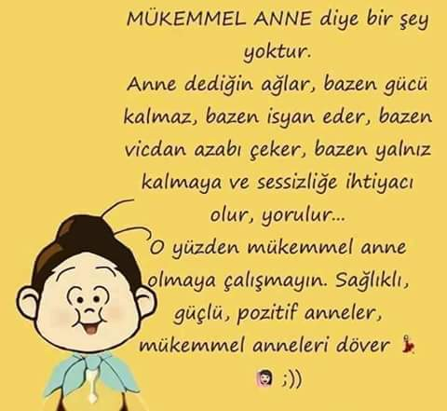

Slide 21
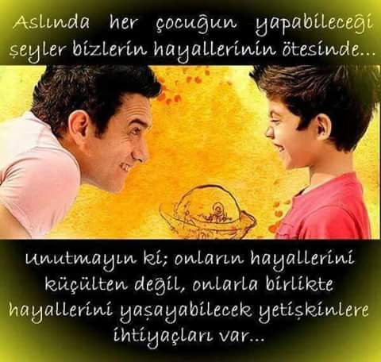

Slide 23
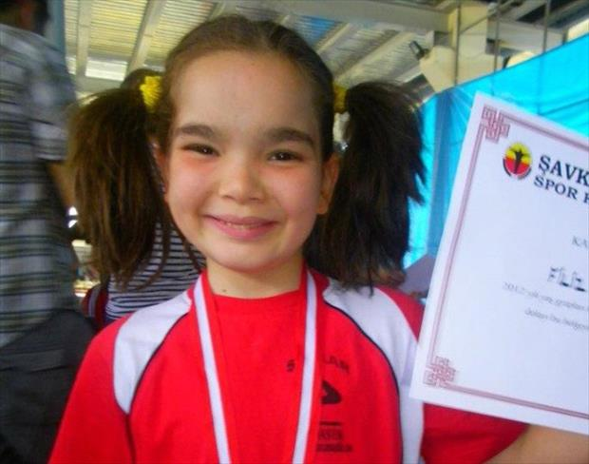
Tıp dünyası bu kızı konuşuyor
İzmir’de, yüzde 94 ağır zihinsel engelli teşhisi konulan 11 yaşındaki Filiznur, tıp dünyasını şaşırtarak engelini yendi. Spor ve anne sevgisiyle sadece engelini yenmekle kalmayan Filiznur, artık milli sporcu oldu.
"Konuşmuyordu, kafasını duvarlara vuruyordu“
Doktorlar,"umutsuz vaka" demişlerdi“

Slide 24
Filiznur ağır derecede zihinsel engelliydi ve ciddi şekilde kriz geçiyordu. Yaklaşık günün 20 saati kriz geçiriyordu. Kafasını sürekli yerlere, duvara vuruyordu. Kollarını ısırıyordu, parmaklarını ısırıyordu. Filiznur’un 2,5 yıl ellerinde tırnakları bile yoktu. Isırmaktan tırnakları dökülüyordu. Dişleri kırılıyordu, düşüyordu. Kendine zarar veriyordu. Konuşmuyordu, yürümüyordu. 6 yaşına kadar bu zorlu süreç devam etti. Ancak hiç pes etmedik. Onu hiç yalnız bırakmadım. Kriz anında zarar vermesine rağmen dışlamadım, ittirmedim. Bu tür çocuklar çok hassas bir fanus içindeler. Onlarla aramızda görünmeyen tel örgü gibi bir şey var. Ve biz onu aştık. Filiznur’un yanına 6 yıl sonra girebildim ve o fanusun içinde beraber yaşayabildik. Çok ağladığımız, üzüldüğümüz günler oldu. Ama ben onun yanına girdikten sonra her şey daha farklı olmaya başladı. Tam da ‘Bu durumu hiç yenemeyeceğiz’ dediğimiz anda hayatımızda birdenbire değişiklik oldu. Krizleri 20 saat değil, 10 saat, 8 saat, 2 saat, 1 saate düştü. Onu kriz anında hiç yalnız bırakmadım. Kızından sevgisini hiç esirgemediğini ve herşeyin ilacının sevgi olduğunu belirten anne İmer, şunları söyledi: “Filiznur sevgi ile iyileşti.

Slide 25
Down Sendromlu genç kız herkese
inat üniversiteyi bitirerek, tez hazırlayıp, cilt bakım üzerine, hem ustalık hem de usta öğreticilik belgesi aldı...
"KIZIMI SEVGİYLE YETİŞTİRDİĞİM BAŞARILI OLDU"

Slide 26
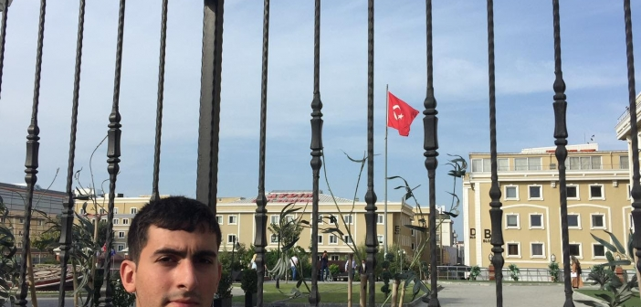
Otizmli Süleyman artık üniversiteli oldu
22 aylıkken otizm tanısı konan Süleyman, küçük yaşlardan itibaren oldukça meşakkatli bir eğitim sürecine başladı.
Güzel Sanatlar Lisesi mezunu olan Süleyman, resim ve müzikle ilgileniyor. Bu alanda sertifikalar aldı. Uzun süre piyano çaldı. İnternete ve arabalara büyük merak duyuyor. Süleyman, geçtiğimiz günlerde %50 bursla İstanbul Aydın Üniversitesi Çizgi Film ve Animasyon bölümünde okumaya başladı. Şimdilerde babasıyla birlikte okula gidip gelmeyi öğreniyor. Bir süre sonra kendi başına bunu yapmaya başlayacak. Birçok hayali, hedefi var. Çizgi film yapmak, evlenmek, kendisine ait bir evde yalnız yaşamak gibi…

Slide 27
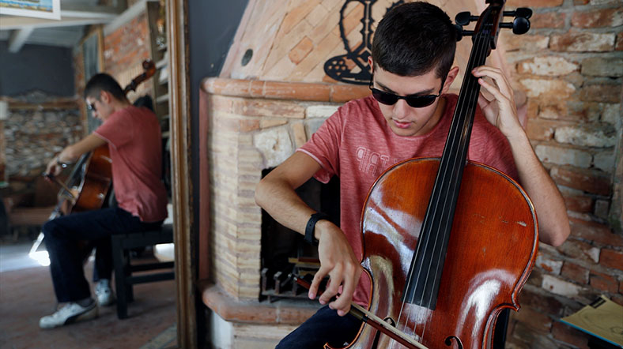
Görme engelli ve otizmli Batuhan Kil hayata müzikle tutundu
Görme engelli ve otizmli 22 yaşındaki Batuhan Kil, müzik sayesinde hayata tutundu. Piyano, çello ve ud çalıp şarkı söyleyen Batuhan Kil'in hayâli müzik öğretmeni olmak

Slide 28
.AİLELERE ÖNERİLER
-Çocukların yapabileceklerinden fazla başarı beklemeyin onu olduğu gibi kabul edin.
-onlara karşı sabırlı olun
-sınıftaki çalışmaları evdede yapmasını sağlayın.
-sorumluluk verin.
-en ufak başarısını ödüllendirin
-aşırı derecede koruyucu olmayın
-koyacağınız kurallarda tutarlı olun

Slide 29
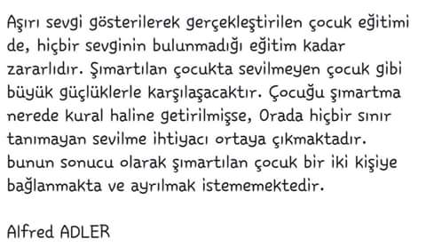

Slide 30
BİR ANNENİN PİŞMANLIĞI

Slide 31
Sürekli meşguldüm o kadar sene
SENİNLE DOYASIYA OYNAYAMADIM.
Sen beni çağırdın gel oyna diye,
Ben bir türlü zaman ayıramadım.
Giydirdim,doyurdum,
seni kolladım,
Sadece bunları yeterli sandım,
Bana oyuncağını getirdiğinde ,
Ben seni çoğu kez başımdan savdım.

Slide 32
Yatağa yatırır seni okşardım,
Sen uyur uyumaz hemen çıkardım.
Şimdi o günleri çok özlüyorum,
Keşke bir dakika fazla kalsaydım.
Hayat ne kadar kısa yıllar ne çabuk geçiyor.
Ne zaman büyüdü bu çocuk
Ona dokunmak için uzandığımda ,
Ellerim boş kalır,yüreğim buruk.

Slide 33
Artık ne resimler,ne de oyunlar,
Ne iyi geceler ,ne sarılmalar
Hepsi çok geride ,ulaşmak zor,
Yaşanmadı sanki o güzel yıllar
Artık hiç işim yok ,yapayalnızım.
Günlerim çok uzun ,üstelik bomboş
Keşke isteklerini bir bir yapsaydım
Küçük arzuların şimdi çok şirin,çok hoş.

Slide 35
.
KATILIMINIZ İÇİN
TEŞEKKÜRLER

